Slide 1
Diagnostics of the plasma of pulsar magnetospheres based on polarization profiles of radio pulses
S. A. Petrova
2003 A&A
Reporter: 曹顺顺
(Shunshun Cao)
2025.9

Slide 2

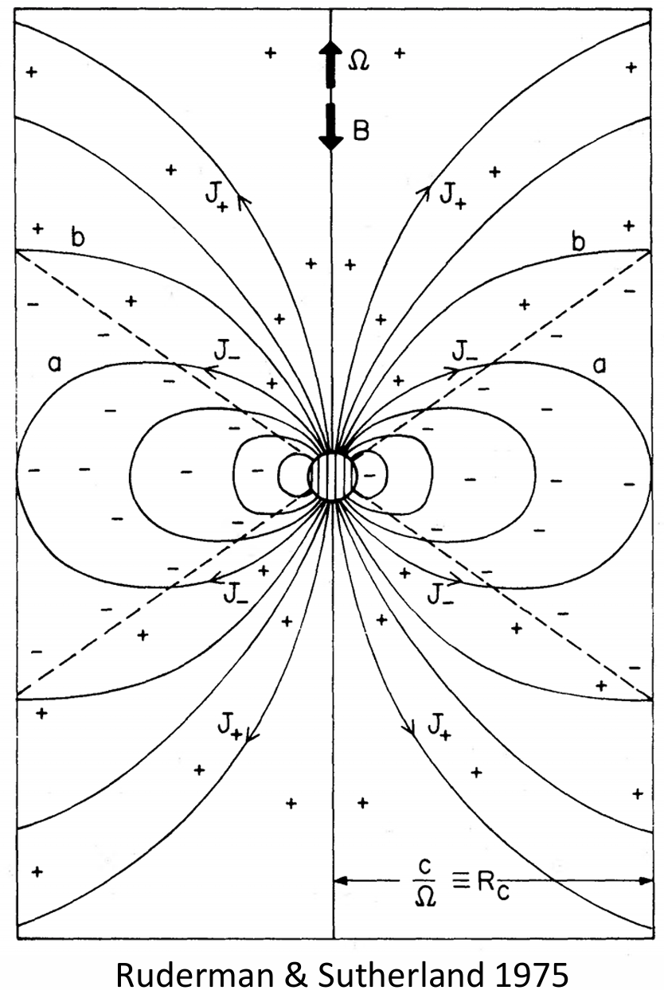
1. Introduction
https://psr.pku.edu.cn/
脉冲星磁层中射电辐射的基本理论框架：
（1）脉冲星磁层组分：相对论性等离子体，沿开放磁力线区流动；
（2）脉冲星射电辐射：基本被认为来自磁层深处
（因为占空比一般很小➔辐射高度低）
由某类等离子体不稳定性或粒子团簇激发；
（3）脉冲星射电信号特征反映磁层等离子体特性：
磁层中的各种物理过程会在脉冲星射电信号上留下痕迹。
例如：
在非均匀等离子体中，波模之间存在耦合，会引起偏振
随传播过程的演化。

Slide 3
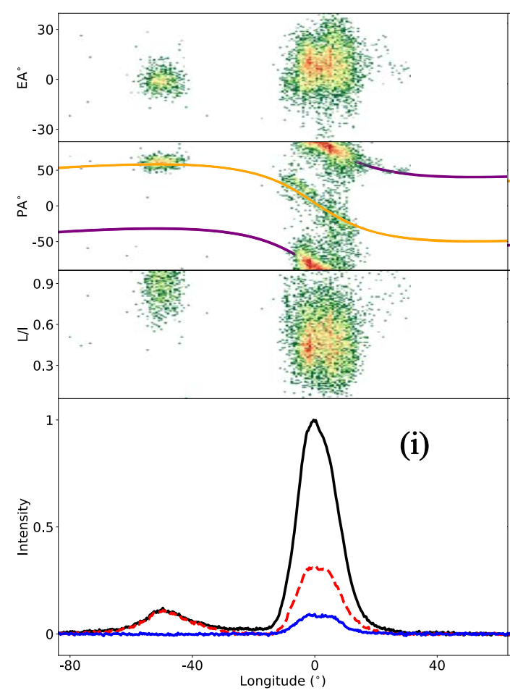
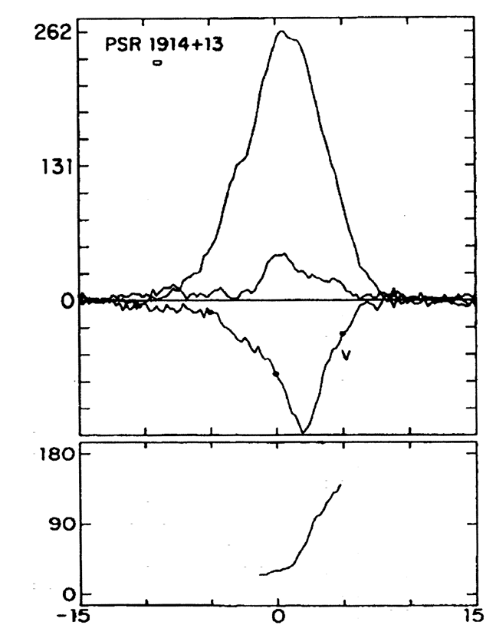
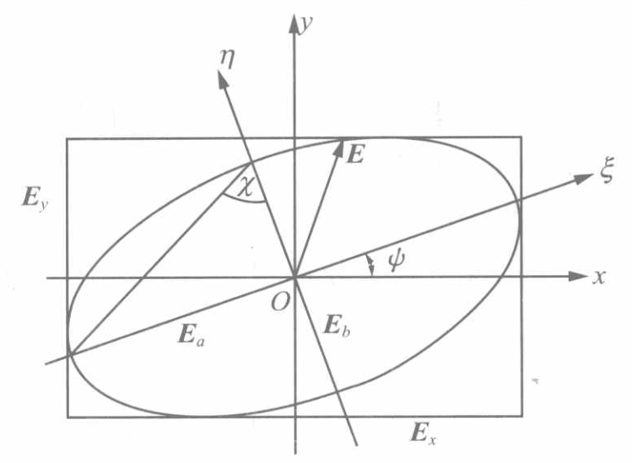
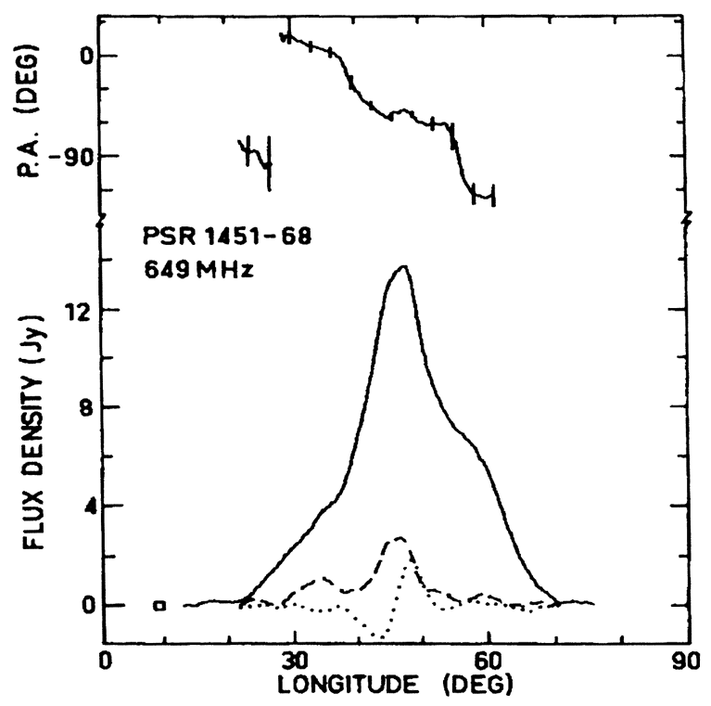
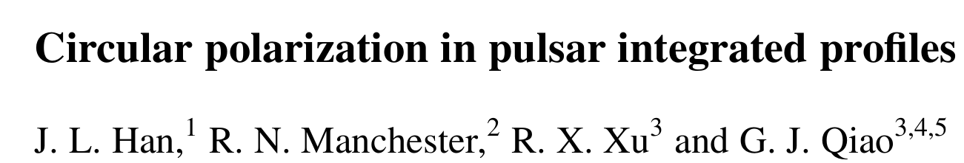
脉冲星射电信号偏振的丰富性很大程度上来自正交偏振模式（Orthogonal polarization modes, OPMs）的存在。
椭率角
(EA)
偏振位置角
(PA)
Same handedness.
椭圆偏振面的参数
摘自《射电天文工具》
Cao et al. 2024 ApJ.
单脉冲偏振参数的分布
Change handedness.

Slide 4
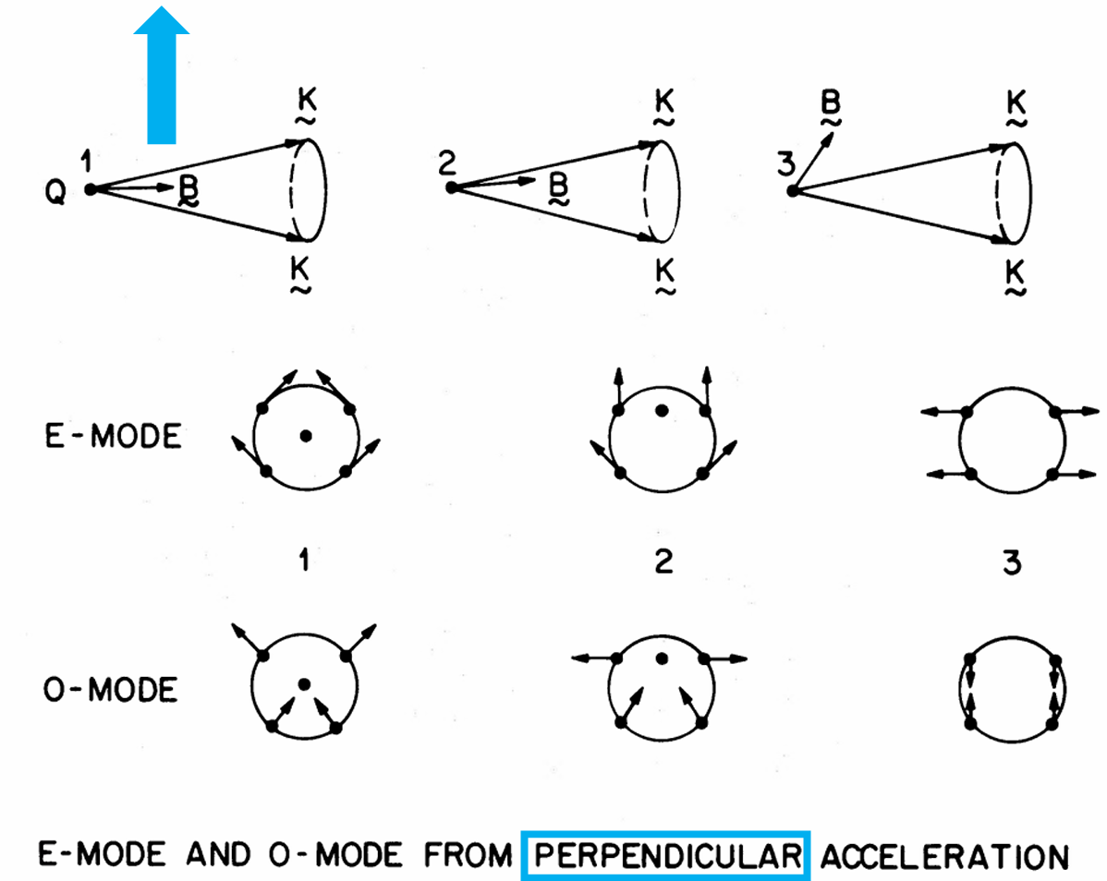
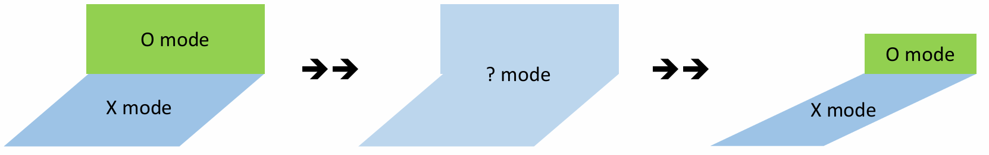
正交偏振模式的产生：（1）直接来自辐射过程；（2）由传播机制产生。
【未得到观测确认】
O与X模
折射率相等时
对Petrova 2001 A&A. 的一个图示
Cheng & Ruderman 1979 ApJ.
本文先不考虑OPM的产生机制以及辐射机制本身，而通过传播过程对脉冲星信号偏振的影响，尝试进行磁层等离子体诊断。
➔使用的模型：极限偏振区域的波模耦合。

Slide 5
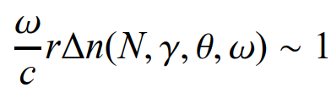



极限偏振理论/效应（limiting-polarization theory/effect）简介：
（1）脉冲星磁层等离子体密度总的来说是越往外越小，当电磁波传播到达一定距离时，其偏振不再随传播而改变，此即极限偏振。
（2）极限偏振的产生必然发生在等离子体密度显著变小的区域，非均匀等离子体中波模耦合，其显著发生的条件为：
满足此条件的区域为极限偏振区域，可定义极限偏振半径。
（3）如果一个纯O波入射极限偏振区域，由于波模耦合，X波方向上也会出现分量，加上相位差的变化，可以引入偏振位置角的变化以及圆偏振变化。
【物理图像的理解：极限偏振区域等离子体
环境变化太快，波模跟不上】
（WKB近似的失效）
Lyubarskii &
Petrova 1999
Budden 1952
详见我上半年做的ppt

Slide 6
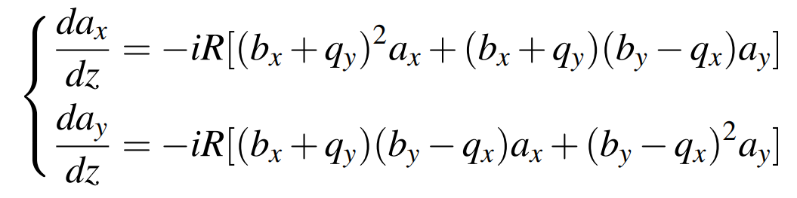
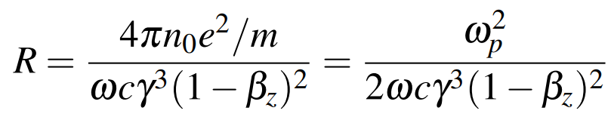
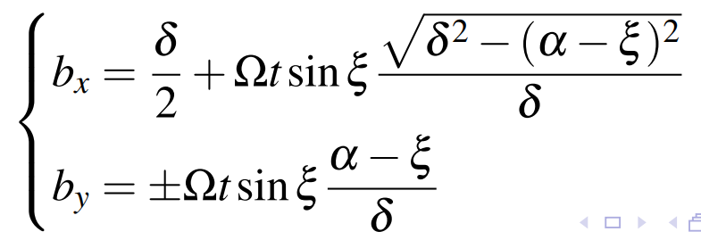
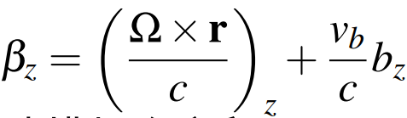

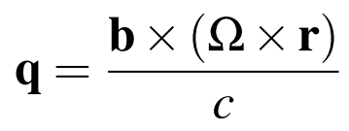
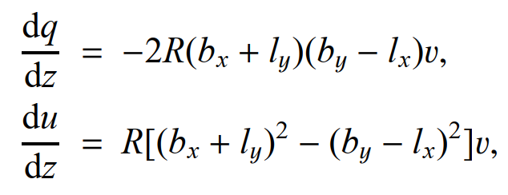
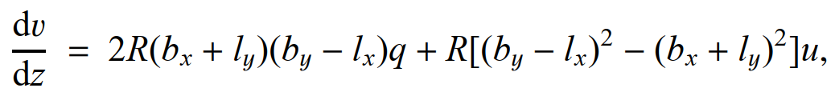
2. Model
无穷强磁场中，单能等离子体里，高频波传播的耦合方程（Lyubarskii & Petrova 1999）:
R包含等离子体密度
和能量（gamma）
q矢量包含转动
b是磁场方向矢量
其中ax, ay是电矢量的两个分量（复数），将上述方程转化为Stokes参数形式：
（为免歧义，将上面的q矢量改为l矢量）
Lyubarskii &
Petrova 1999

Slide 7
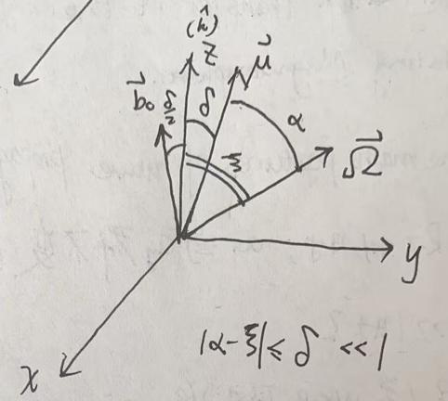
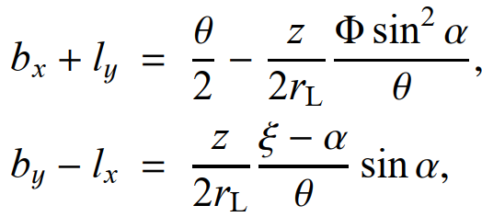
几何关系：求解磁场方向矢量b以及含转动的l
参数：
磁倾角α
视线（波矢）与自转轴夹角ξ
脉冲相位（经度）Φ = Ωt
由上面三个数可以
计算波矢与磁轴夹角θ
θ
传播路径上磁场方向的变化主要有两个因素：
（1）偶极磁场（非均匀）自身的变化；
（2）转动引起的磁场变化。
在我们目前考虑的过程中，（2）主导。
假设极限偏振半径远小于光速圆柱半径，旋转计算结果为：

Slide 8
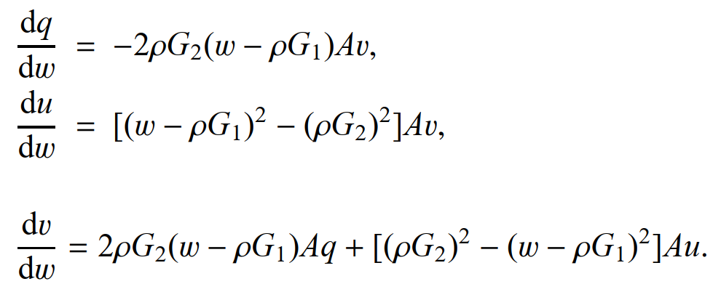

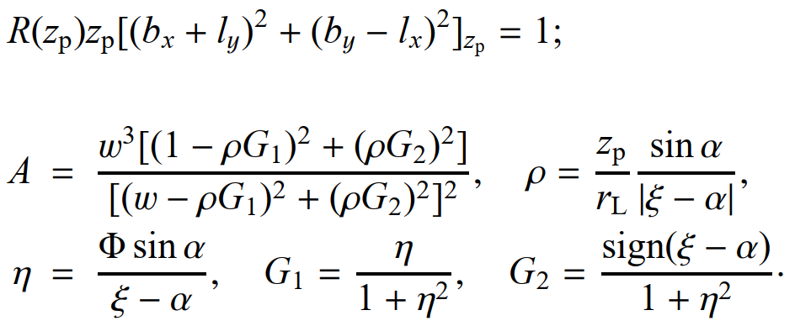
代回初始耦合方程得：
ρ包含z_p, 极限偏振半径，由等离子体密度和能量决定。
η反映了波矢的位置，能直接对应到旋转矢量模型RVM.
下面看看这两个参数对末态偏振的影响如何。
其中
决定传播的有两个参数：ρ和η

Slide 9
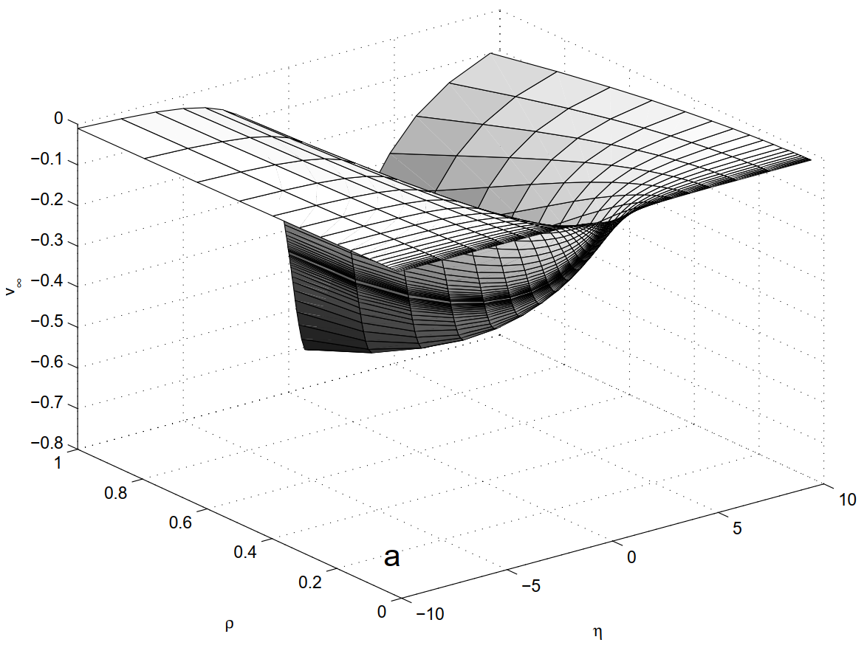
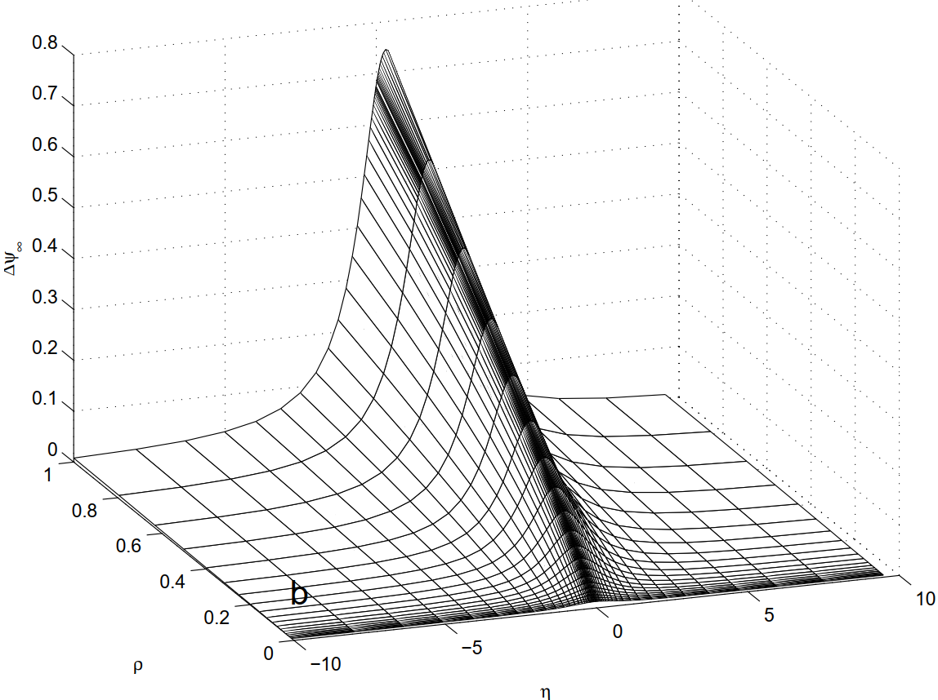
改变参数，数值解方程结果：
末态圆偏振度 v.s. ρ & η
末态偏振位置角变化 v.s. ρ & η

Slide 10
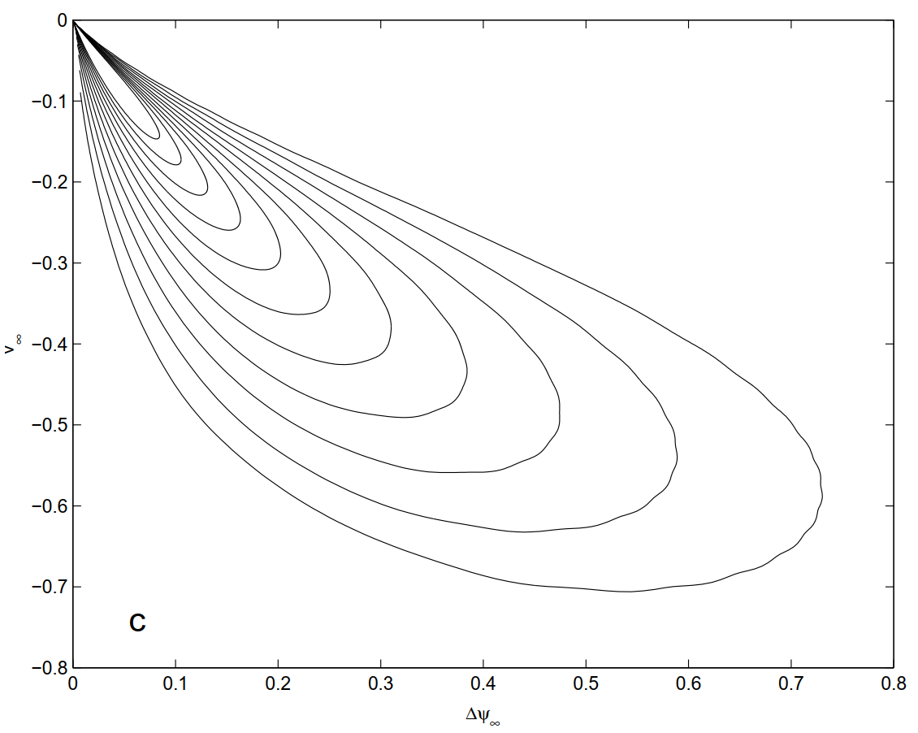

改变参数，数值解方程结果：
改变ρ&η，得到的末态偏振位置角变化和圆偏振度的关系。闭合曲线族是等ρ线。
结论：（Δψ, V）和（ρ, η）之间有一一对应。
➔ 可以通过数据得到（ψ, V），进而推出（ρ, η）.

Slide 11
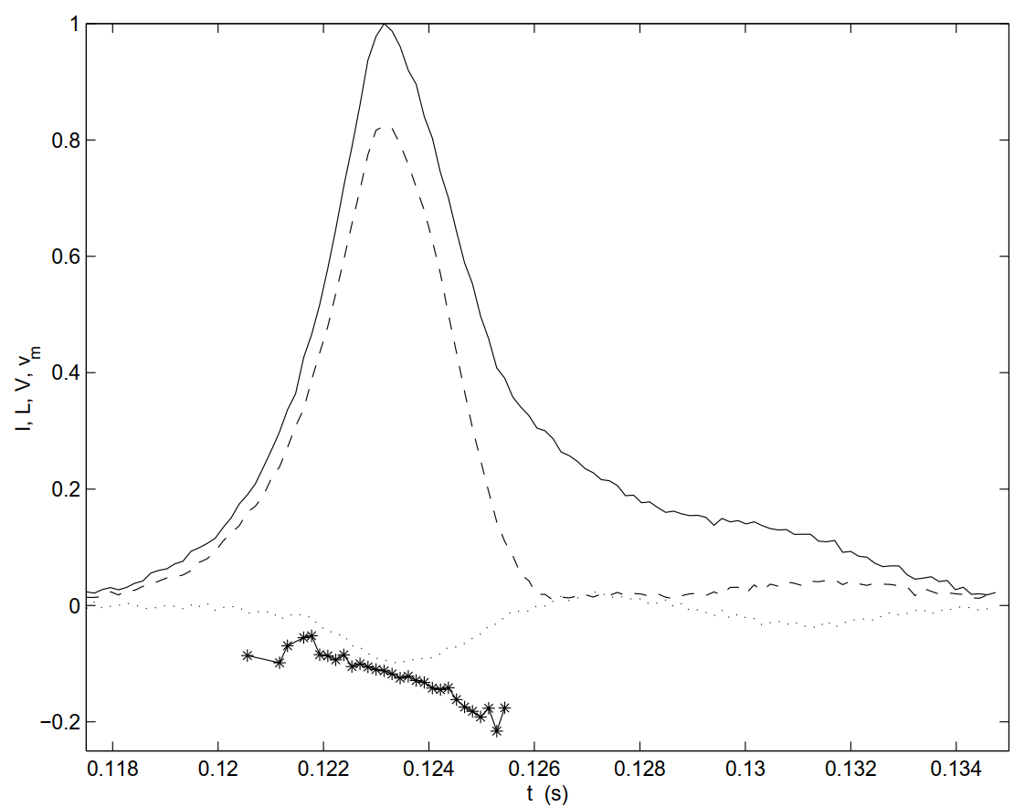
3. Result
本文使用积分轮廓的数据，
观测量是圆偏振度v和偏振位置角ψ.
它们的理论值由ρ和η决定，不直接依赖于
几何参数α和ξ：
在脉冲轮廓（右图）每个经度（时间点）上，
将v和ψ与数值解方程结果对照，能给出
相应的ρ和η，进而反解出等离子体密度N.

Slide 12

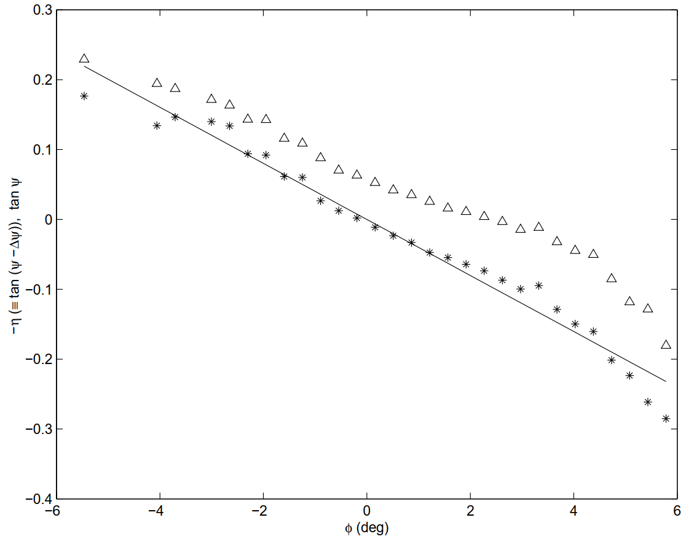
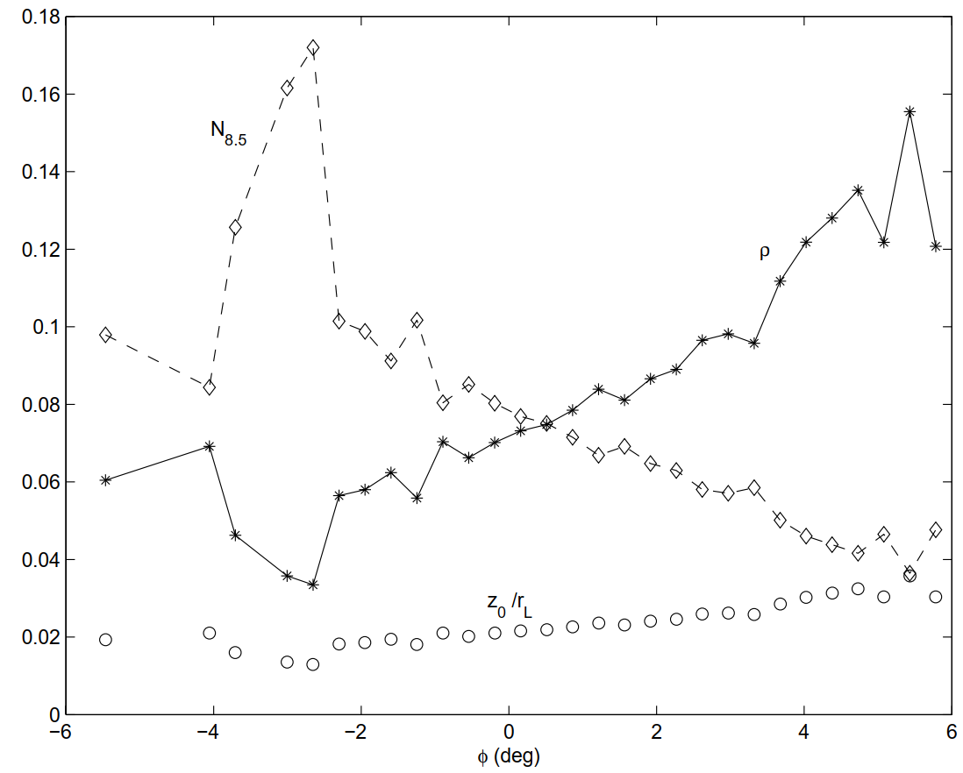
三角：tanψ
星：-tanη
假设辐射角频率直接来自等离子体频率的洛伦兹推促，
还可以估计辐射高度z_0.

Slide 13
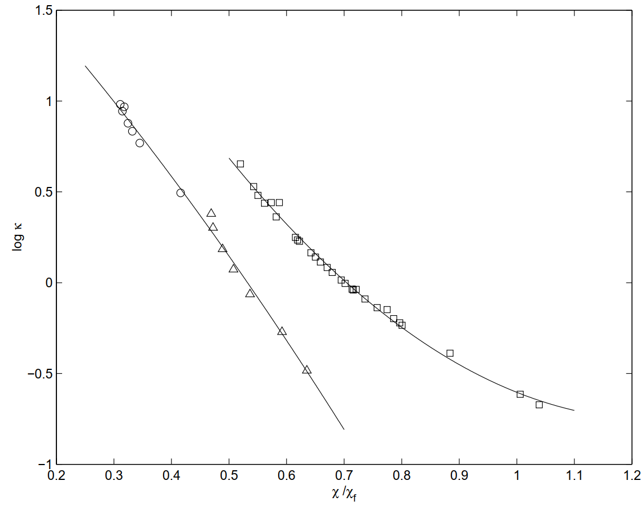

根据不同脉冲经度上的等离子体密度，可以画出密度随极角的变化曲线，即密度轮廓：
密度轮廓随极角的变化
是指数形式的。
PSR B0355+54
PSR B0628-28

Slide 14
总结：脉冲星磁层中非均匀等离子体的波模耦合会导致圆偏振的产生和偏振位置角的
变化。利用这一套模型从观测数据反推参数，能得到等离子体密度的分布。
讨论：
（1）本文也提到，这一套应该在单脉冲上做。这时候带误差的分析是必须的。
（2）解方程的起始点对解的影响很大，直接取作z_p不妥。
（3）有的地方近似过多，例如b矢量计算。

